Slide 1
فن التعامل مع الجمهور
Powerpoint Templates

Slide 2
المداخل السهلة إلى العقول والقلوب

Slide 3
الاحترام والتقدير

Slide 4
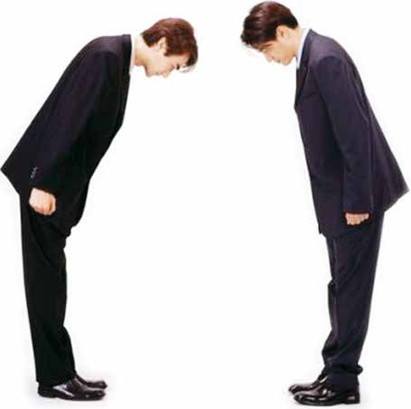

Slide 5
نحن نحترم الكبير وصاحب المنصب لأنه مهـم
1
هل تعرف شخصاً واحداً في العالم يعتقد أنه غير مهم ؟
2
أتفق مع الشخص الآخر أنه مهم وسوف يتفق معك في كل شيء
3

Slide 6
التسامح والبحث عن العذر

Slide 8
كيف تلوم الناس على أخطاء يمكن أن تقع أنت فيها
1
نحن نرى أخطاءنا صغيرة ونجد لها أعذار أما أخطاء الآخرين فهي
كبيرة ولا تغتفر
2
اجعل تصحيح الخطأ يبدو سهلاً وجدد الثقة بالمخطئ
3

Slide 9
افهم وجهة نظر الشخص الآخر

Slide 10
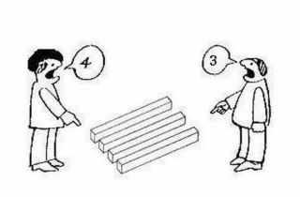

Slide 11
كل شخص يعتقد دائماً أنه على حق وأن آراءه منطقية
1
حتى لو اختلفت مع الآخر في الرأي وتأكدت أنه على خطأ حاول أن تفهم وجهة نظره
2
الاستخفاف بآراء الآخرين يدفعهم إلى المقاومة
3

Slide 12
ابحث عن العوامل المشتركة

Slide 13
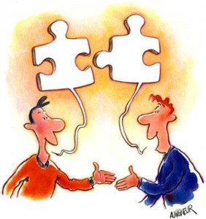

Slide 14
دائما يوجد نقاط يتفق عليها الجميع ،انطلق منها ولا تركز على
نقاط الاختلاف
1
لا تتحدث عن مصلحتك وتحدث عن المصلحة المشتركة
2

Slide 15
الإعجاب
والثناء الصادق

Slide 17
مهما كان الشخص سيئاً لا بد من وجود خصلة تستحق
الإعجاب والثناء
1
ابحث في الشخص الآخر عن الجانب الإيجابي وكن مسرفاً
في الثناء والشكر
2
افعل ذلك بصدق حتى لا يتحول الأمر إلى نفاق
3

Slide 18
خاطب الدوافع النبيلة

Slide 19
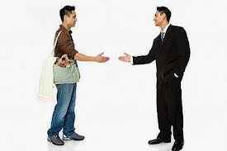

Slide 20
قد تختفي الدوافع النبيلة تحت أنقاض الطمع والمصالح
لكنها لا تنعدم
1
خاطب الجوانب الإنسانية في الشخص وسوف يفاجئك بأكثر
مما تتوقع
2
تنجح إذا لم تفعل ذلك بصدق وإخلاص فمن السهل اكتشاف التزييف
3

Slide 21
احفظ أسماء من تقابلهم

Slide 23
احفظ الاسم وكرر استخدامه أثناء الحديث سوف يعاملك
الشخص الآخر بمنتهى المودة
1

Slide 24
حافظ على الابتسامة

Slide 26
الابتسامة علامة صامتة يفهم منها الآخرون أنك تحبهم وتحترمهم
1
الابتسامة جميلة حين تفرح لكنها أجمل حين تحزن
2
الابتسامة جميلة حين تربح لكنها أجمل حين تخسر
3

Slide 27
مهارات فن الخدمة
والتعامل مع العملاء

Slide 28
الإستقبال

Slide 30
المظهر

Slide 32
الإتصال الشفهي

Slide 34
الإنصات

Slide 35
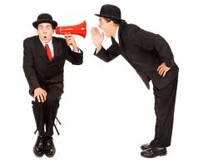

Slide 36
الإلمام بجوانب الخدمة

Slide 37
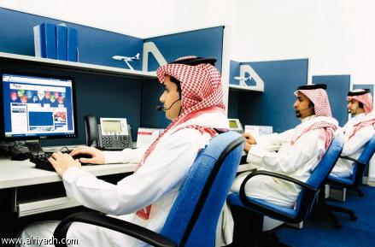

Slide 38
الإستجابة وتنفيذ طلبات العميل

Slide 39
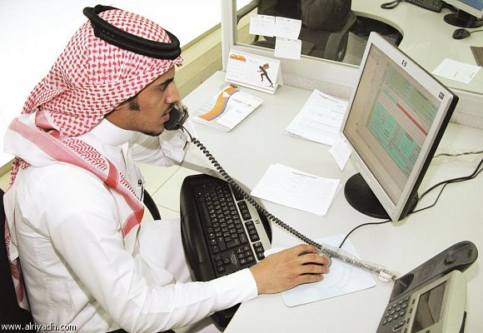

Slide 40
عبارات يجب تجنبها في
التعامل مع العملاء

Slide 41
لا أعلم
لا أستطيع
لا يمكن
لا يوجد
انت لاتعرف
هدىء أعصابك
مستحيل
ممنوع

Slide 42
أنت غلطان
يوجد غيرك كثير
جاهل
غير متاح
صعبة
غشيم

Slide 43
مهـارات التحدث والإقناع

Slide 44
تحدث أقل واستمع أكثر واصغ باهتمام

Slide 45
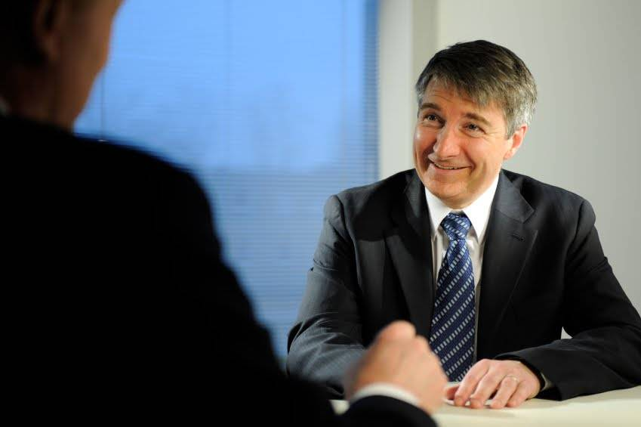

Slide 46
تجنب النقاش والجدل

Slide 48
لا تدّعي امتلاك الحقيقة المطلقة

Slide 50
استخدم العبارات الرقيقة

Slide 52
اسمح للآخرين أن ينتحلوا أفكارك

Slide 53
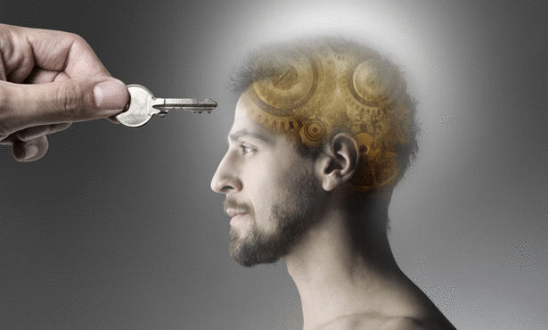

Slide 54
اعترف بأخطائك ولا تحاول التبرير

Slide 56
استدرج الطرف الآخر لكلمة
” نعم ”

Slide 58
كيف تقنع الآخرين أن يفعلوا
ما تريد

Slide 59
اجعل الشخص الآخر يرغب في العمل

Slide 61
تجنب الأوامر المباشرة

Slide 63
اجعل الأمر موضع تحدي

Slide 65
لا تعاقب على الخطأ وكافئ المجتهد

Slide 66
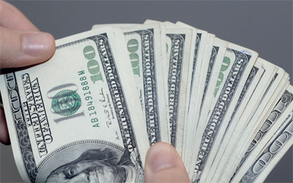

Slide 67
ارفع شعار ” أنت أنا ،،

Slide 68
ترى نفسك عندما تنظر للآخرين
تفرح بإنجازاتهم لأنها لك
تغفر أخطاؤهم لأنها أخطاؤك
تكسب حب الناس واحترامهم
تستطيع أن تفهم الناس لأنهم أنت

Slide 69
نلقاكم في دورات اخرى
Powerpoint Templates

